Slide 1
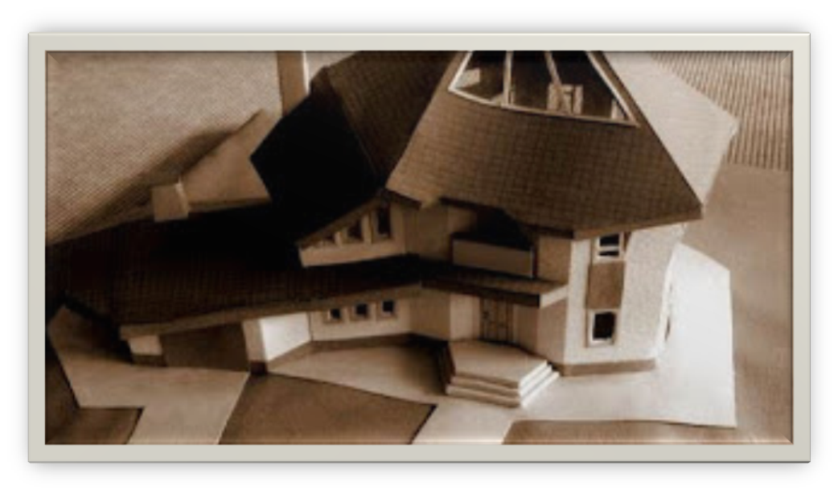
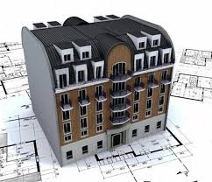
Броварський фаховий коледж Університету «Україна»
ОБ’Ємне ПроЄктування
Порядок побудові зображення об’єкту
За законами перспективи
Підготувала
к.п.н. Гервас О.Г.

Slide 2
ОБ’Ємне ПроЄктування
Виконання демонстраційного рисунка вимагає точного дотримання пропорцій, відносних розмірів окремих елементів форм, візуальної передачі правильних об'ємів і поверхонь, правильного зображення округлих модулів, як найважливішого елементу зовнішності комплексу.
На практиці в ескізах і начерках професійний дизайнер правильно зображує об’ємні форми в перспективі на підсвідомому рівні, спираючись на великий практичний досвід. При цьому він свідомо може спотворювати форму і ракурси в цілях виділення якого-небудь елементу або композиції в цілому.

Slide 3
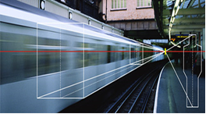
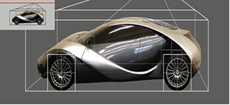
ОБ’Ємне ПроЄктування
Демонстраційний рисунок вимагає точного зображення проектованого комплексу об’ємів таким, яким він представляється оку. Для цього необхідна побудова перспективи відповідно до законів нарисної геометрії. Розрізняють три види побудови перспективи:
Пряма перспектива

Slide 4
ОБ’Ємне ПроЄктування
Косокутня перспектива (за двома точками сходу)

Slide 5
ОБ’Ємне ПроЄктування
Повітряна перспектива (з трьома точками зходу)

Slide 6
ОБ’ємне ПроЄктування

Slide 7
ОБ’Ємне ПроЄктування
Побудова глибини в прямій перспективі

Slide 8
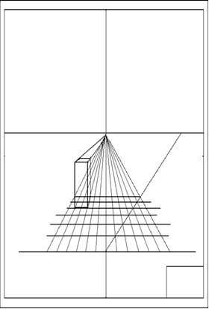
ОБ’Ємне ПроЄктування
Побудова об’ємних форм та глибини в прямій перспективі

Slide 9
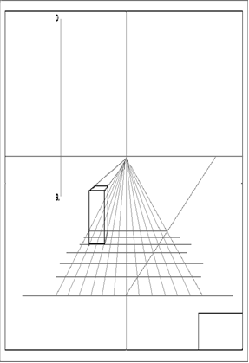
ОБ’Ємне ПроЄктування
Побудова об’ємних форм, тіней та глибини в прямій перспективі

Slide 10
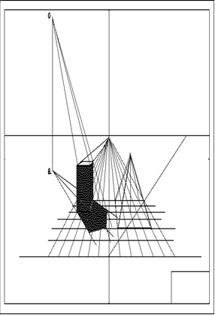
ОБ’Емне Проектування
Побудова об’ємних форм, тіней та глибини в прямій перспективі

Slide 11
ОБ’Ємне ПроЄктування
Побудова глибини у косокутній перспективі з двома точками сходу

Slide 12
ОБ’Ємне ПроЄктування
Побудова перспективи тіней.

Slide 13
ОБ’Ємне ПроЄктування
Погляд знизу. Приклад перспективи ( вибіркова точка зору з площини макету)

Slide 14
ОБ’Ємне ПроЄктування
Погляд зверху. Приклад перспективи.

Slide 15
ОБ’Ємне ПроЄктування

